Slide 1
2020
巴蘭義築．工作手冊

Slide 2
目錄
一．活動簡述．．．．．．．．．．．．１
二．自備物品與重要叮嚀．．．．．．．２
三．每日作息與行事曆．．．．．．．．４
四．交通與地圖．．．．．．．．．．．６
五．附件．．．．．．．．．．．．．．７
值日生班表
各組分工負責人
通訊錄
涼亭設計圖面
木材尺寸

Slide 3
１
一．活動簡述
時間：2020年7月31日 —2020年8月3日 暖身（基礎施工）
／
2013年8月12日 —2020年8月18日 構築（主體結構）
地點：台東縣卑南鄉初鹿村—巴蘭遺址
夏天是明亮的，太陽是辣的，
青春的心是熱血的。
離開了繁華，重返樸實；
捨棄了依賴，回歸自立。
參與團體
外界交流
台東縣政府文化處
公東高工
家具木工科／室內設計科／建築科
納樊司工作室
義築工具圖書館
老麥農場露營區
社團法人台東縣巴蘭文化發展協會
社團法人台灣義築協會
大愛電視台
聯新文教基金會
材料贊助
行政院農委會林務局
正昌製材（台灣杉）
誠豐木業（黃檜木）
東皇昌五金行
贊助
台東富岡加油站
小亨利便當
初鹿牧場

Slide 4
２
二．自備物品與重要叮嚀
輕裝背包 | ※需要平均分擔工具五金材料用，以耐用不怕髒為主
換洗衣物 | 輕便工作服／衣架／曬衣夾／塑膠袋／洗衣用具／肥皂
盥洗用品 | 潔牙用品／毛巾／沐浴用品／吹風機
個人衛生品 | 衛生紙／濕紙巾／生理用品
個人藥物 | 健保卡／防蚊液／防曬乳／藥膏／個人用藥
必備物品 | 手電筒／睡袋／麥克筆／抹布
餐具 | 環保餐具／水壺
其他 | 帽子／外套／雨具／筆記／糧食／相機／袖套 足夠的零用金＆快樂心
重要叮嚀
1. 山上為野生動物棲地，夜間活動務必攜帶手電筒，並尊重生態 。
2. 為避免影響施工進度，請按作息表活動，請勿飲酒 。
3. 避免使用香味濃郁的盥洗用品，易引來蚊蟲 。
4. 請留意貴重物品 。
5. 請注意當地禁忌，活動請結伴同行 。
6. 當地提款與融資服務不便，請攜帶足夠的現金 。
7. 施工區域內請勿穿脫鞋或涼鞋，並時時補充水分。
8. 由於浴室數量有限，洗澡時間限制十分鐘。

Slide 5
３
施工注意事項
最重要的三件事！！
1. 晚間收工前30分鐘，清點材料、工具
2. 收工前15分鐘，整理工作環境
3. 工地危險，務必攜帶安全帽，勿著涼拖鞋
-工具配件務必妥善放回它的位置，切勿亂放
-建材勿隨意放置，會影響材料品質與建築壽命
-廢料勿扔棄，做好資源管理，這是對建築過程的尊重
-離隊務必告知組員、組長，個人行為將影響全體
-注意言行、態度，對自己負責，也尊重合作夥伴
-我們是一個大團體，務必保持與其他單位的良好互動
-我們是一個共同體，請關心身邊的伙伴，發揮自己的價值
做一個謙卑的實踐者，感恩這份學習的機會

Slide 6
４
三．每日作息與行事曆
（時間可能依每日天候狀況有所調整）
時間 | 活動 | 備註
0600 | Good Morning | 宿舍長叫醒大家
0600–0630 | 盥洗準備
0630–0700 | 活力早餐 | 生活組提前準備
0700–1130 | 涼亭建起來 | 施工組開工
1130–1300 | 午餐輕巧吃 | 生活組準備
1300–1700 | 涼亭繼續建起來 | 施工組開工
1700–1800 | 洗澎澎 | 超時斷水電！
1800–1930 | 晚餐時光 | 生活組準備
1930–2100 | 工作會議 | 進度／工地狀況檢討
2100–2200 | 小組／個人時間 | 工作日誌／影音整理
2200 | 睡飽睡好
生活值日生工作
1. 工作環境整理
2. 餐後、廚餘整理
3. 清洗、收拾餐具
4. 搬運、發放食物
住宿值日生工作
1. 寢室環境清潔
2. 廁所清潔及垃圾清理
3. 浴廁清潔

Slide 7
５
基礎施工
07/31（五）
初鹿
紮營／認識大家／基礎前置加工
08/01 （六）
巴
蘭
遺址
基礎材料搬運
08/02 （日）
遺址現場實作
08/03 （一）
遺址現場實作
主體結構
08/12 （三）
初
鹿
國
中
木材引孔／切割加工／木柱膠合與鎖固
08/13 （四）
木材引孔／切割加工／木柱膠合與鎖固／木柱組裝與護木漆
08/14 （五）
木柱組裝與護木漆
08/15 （六）
搬工
搬運與木柱樑組裝／木構架地面固定
08/16 （日）
巴
蘭
遺址
木構架地面固定／屋頂木板與石板固定
08/17 （一）
屋頂木板與石板固定／護木漆及撤收
08/18 （二）
屋頂木板與石板固定／護木漆及撤收

Slide 8
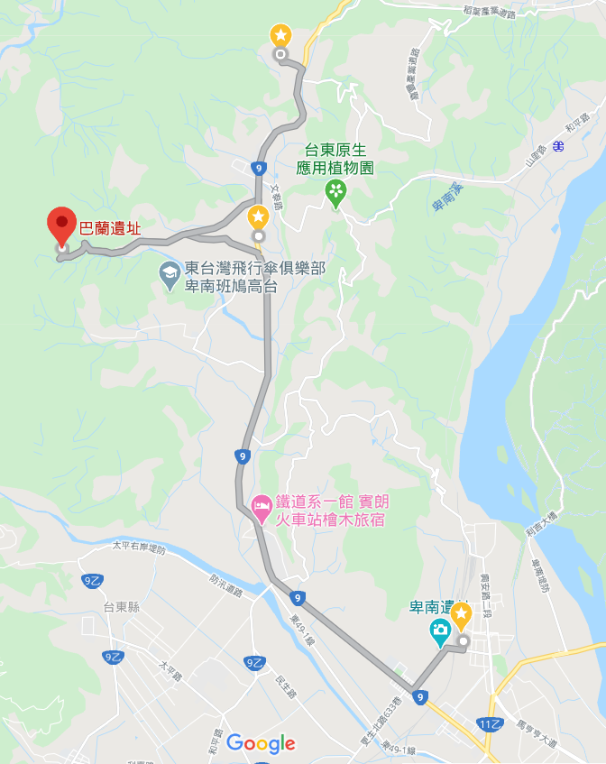
６
四．交通與地圖
https://reurl.cc/kdmdmL
老麥農場
住宿
巴蘭遺址
初鹿國中
施工
加工
集合
臺東車站
※ 抵達臺東車站後，基本上都是縣府派車支援！
由 臺東車站 前往 初鹿國中
步行（15分鐘）至南王站牌
搭乘8171號公車（45分鐘）至初鹿國中

Slide 9
７
五．附件
各組分工負責人
生活 | 周宛綸 | 0910622766
交通／宿舍長 | 胡洺絜 | 0917013660
工程 | 余琦昂 王譽鈞 | 0978803213 0930696633
工具 | 高宏奕 謝佳文 | 0917188260 0935398718
材料 | 林楷恩 | 0916042203
攝影 | 董采薇 | 0926781131
護理 | 魏妤真 | 0968898865

Slide 10
８
值日生班表
日期 | 生活值日生 | 住宿值日生
7/31 | 峻豪 妤真 | 秉弘 宛綸
8/01 | 昊勳 采薇 | 晉良 楷恩
8/02 | 志盈 楷恩 | 沛恩 宏奕
8/03 | 秉弘 宏奕 | 采薇 洺絜
8/12 | 宛綸 佳文 | 昊勳 朝昇
8/13 | 峻豪 洺絜 | 志盈 妍媗
8/14 | 晉良 妤真 | 佳文 楷恩
8/15 | 沛恩 楷恩 | 采薇 洺絜
8/16 | 宛綸 宏奕 | 秉弘 妍媗
8/17 | 昊勳 朝昇 | 峻豪 晉良
8/18 | 志盈 佳文 | 沛恩 妤真

Slide 11
９
通訊錄
職稱 | 單位 | 姓名 | 電話 | 信箱
老師 | 納樊司工作室 | 余琦昂 | 0978803213 | yuchiang213@gmail.com
館長 | 義築 工具圖書館 | 王譽鈞 | 0930696633 | yujunwang@arch.nctu.edu.tw
執行長 | 台灣 義築協會 | 簡志明 | 0935643556 | cmchien@aha.tw
攝影 | 紀錄片團隊 | 林語農 | 0908865611 | s38385203@gmail.com
 |  | 簡逸軒 | 0936257242 | shan101997@gmail.com
 |  | 鄭功佳 | 0930023298 | xme9989@yahoo.com.tw
學校 | 科系 | 姓名 | 電話 | 信箱
公東高工 | 家具木工科 ／ 室內設計科 ／ 建築科 | 張峻豪 | 0963802655 | a0963802655@gmail.com
 |  | 莊昊勳 | 0978404331 | ian0978404331@gmail.com
 |  | 吳志盈 | 0933429905 | wu60201@gmail.com
 |  | 田秉弘 | 0922429500 | a0922429500@gmail.com
 |  | 歐晉良 | 0909300949 | a0909444566@gmail.com
 |  | 蔡沛恩 | 0933099530 | len930706@gmail.com
台灣科技大學 | 營建系 | 董采薇 | 0926781131 | cindy891031wwkitty@gmail.com
台北科技大學 | 建築系 | 魏妤真 | 0968898865 | meg94254@gmail.com
淡江大學 | 建築研究所 | 周宛綸 | 0910622766 | leemore@aha.tw
雲林科技大學 | 室內設計與 建築系 | 謝佳文 | 0935398718 | angelinahsieh@icloud.com
交通大學 | 土木系 | 高宏奕 | 0917188260 | seal0228.cv07@nctu.edu.tw
 | 人社系 | 林楷恩 | 0916042203 | s310703@go.pymhs.tyc.edu.tw
 | 電子系 | 胡洺絜 | 0917013660 | jerry.ee06@nctu.edu.tw
 | 校友／社會人 | 陳妍媗 | 0958931225 | sylvia931225@gmail.com
清華大學 | 校友／社會人 | 張朝昇 | 0919576878 | csjan124@gmail.com

Slide 12
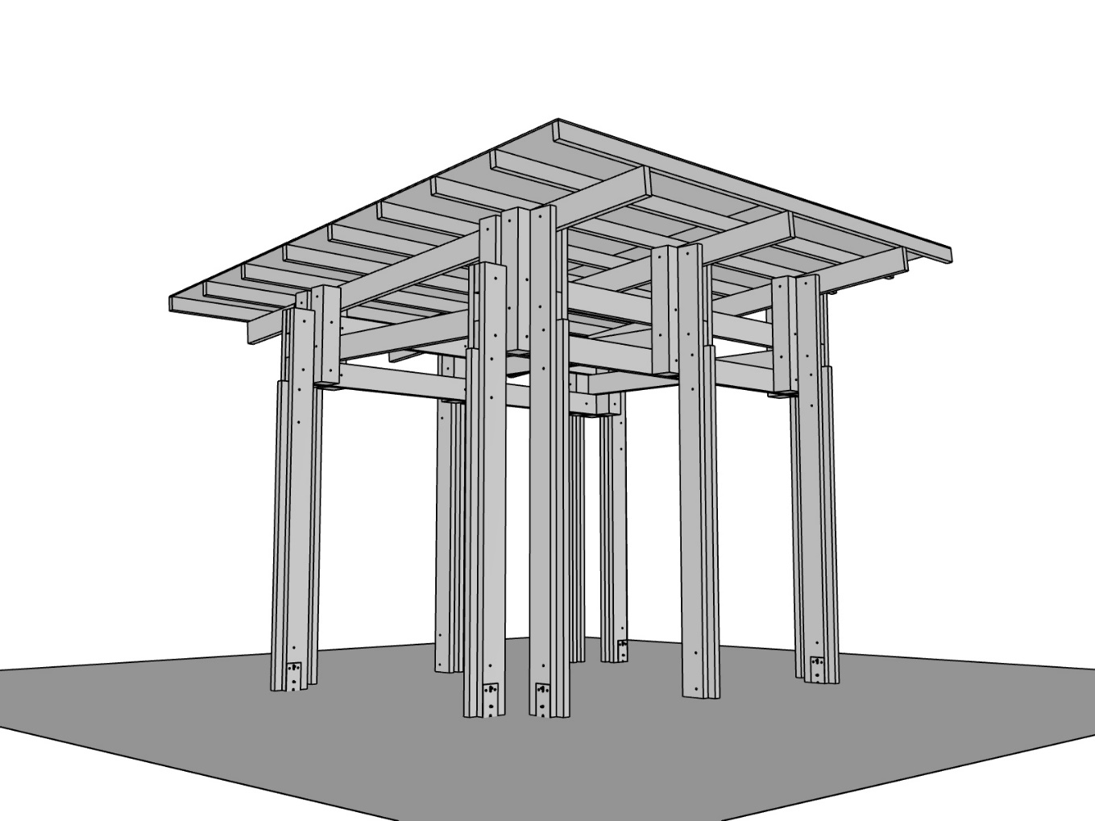
10
涼亭設計圖面

Slide 13
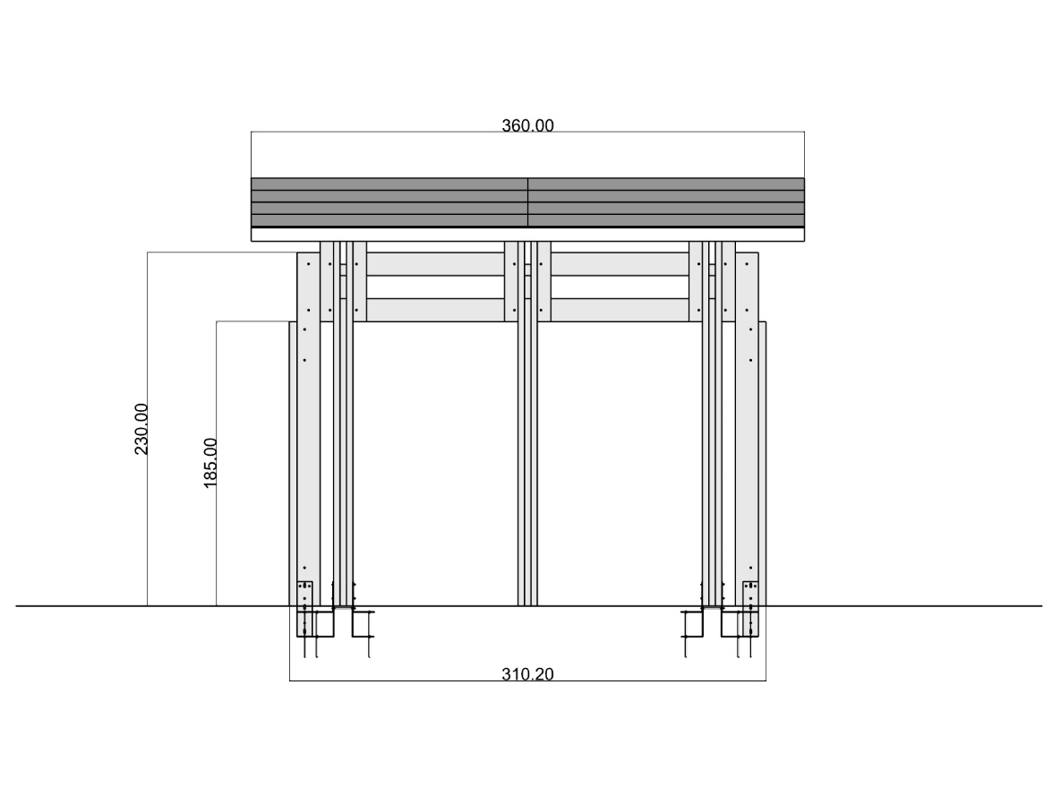

11
涼亭設計圖面
- front
- back

Slide 14
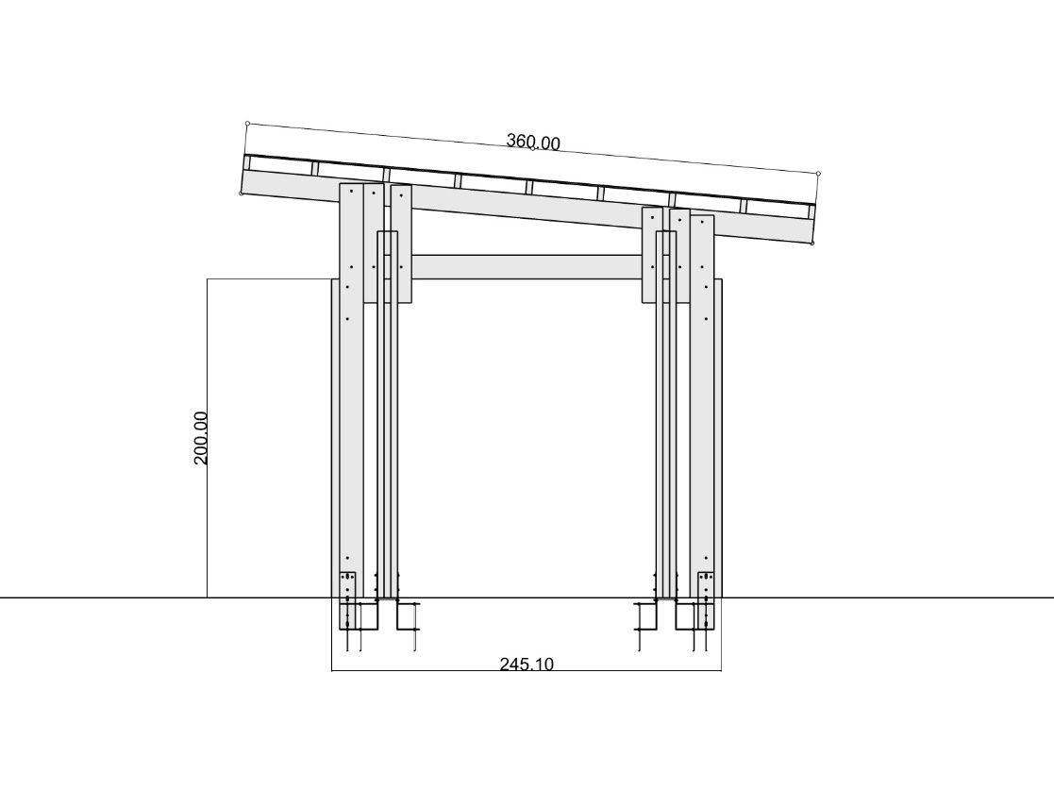
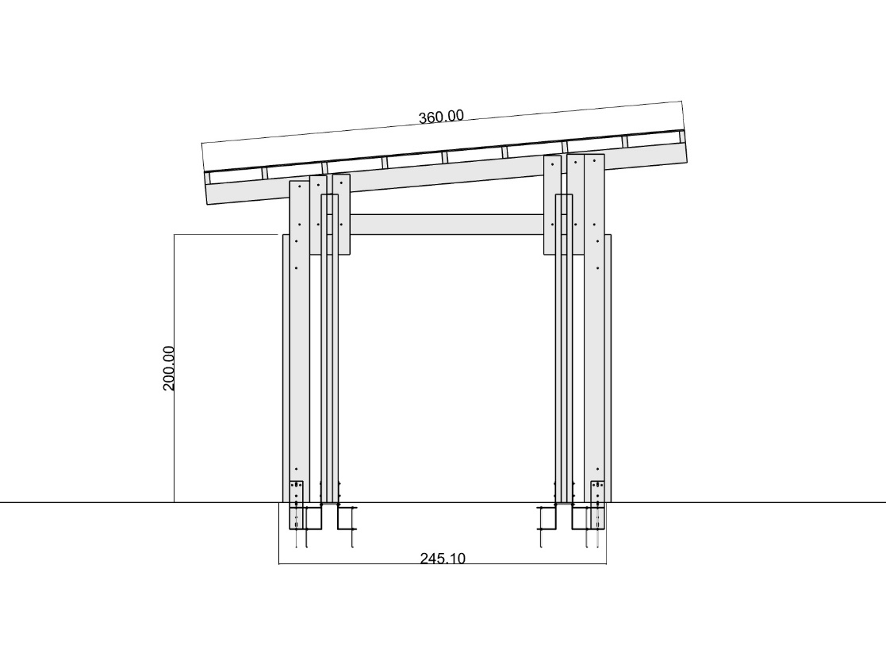
12
涼亭設計圖面
- left
- right

Slide 15
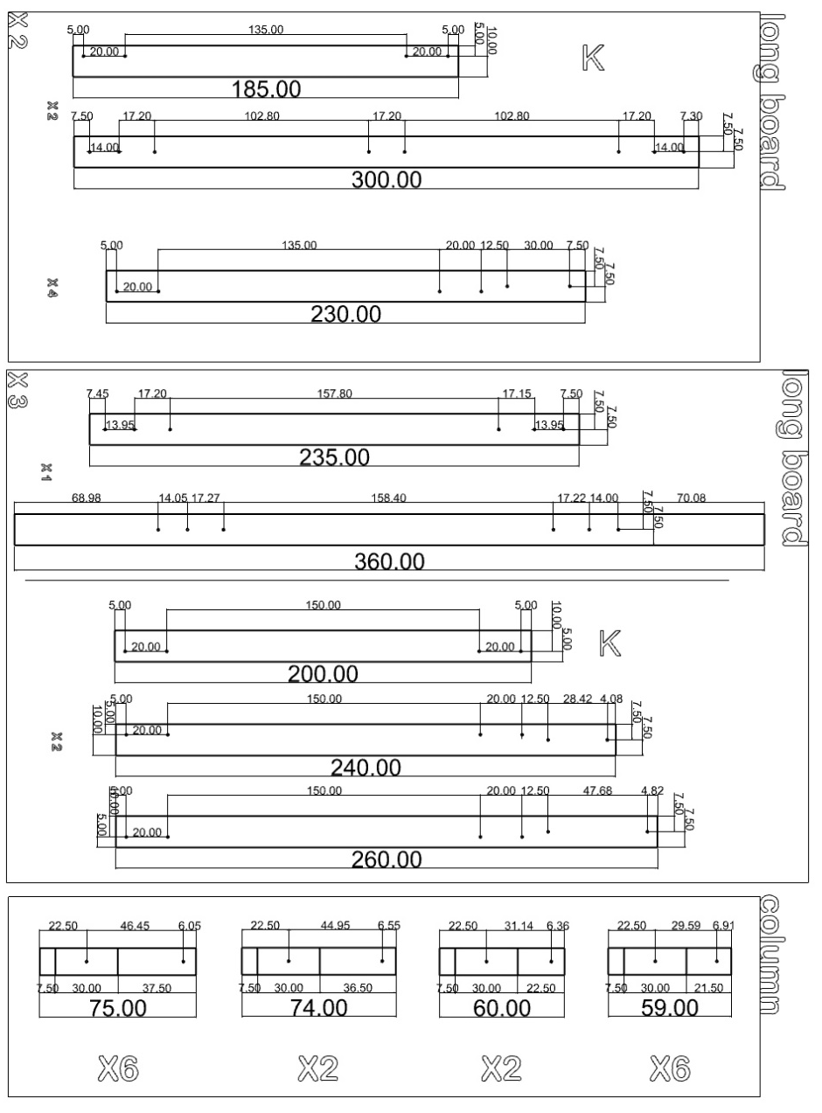
13
木材尺寸

